Slide 1

.
“DISEÑO DE UN MODELO DE CLUSTER PRODUCTIVO DE MUEBLES ARTESANALES DE MADERA, EN LA PARROQUIA DE HUAMBALO CIUDAD DE AMBATO PARA LA EXPORTACION AL MERCADO CHILENO”
AUTORES: JONATHAN DAVID ARAUJO RAMÍREZ
JOSÉ LUIS REVELO MORENO

Slide 2
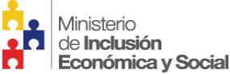
MINISTERIO DE INCLUSIÓN ECONÓMICA Y SOCIAL (MIES)
IEPS
  El Instituto Nacional de Economía Popular y Solidaria
Ámbitos se alcanza el buen vivir.
  Económico, mediante la generación de empleo
  Brindar apoyo a los ciudadanos que desean emprender procesos de desarrollo productivo, bajo la Ley de Economía Popular y Solidaria.
  Financiero guiando en el acceso a créditos asociativos
  promover la asociatividad y da prioridad a la persona por encima del capital, con el objetivo de fomentar la igualdad y la eficiencia en base a la superación grupal y comunitaria, Inclusión de todos los Ciudadanos
  Social, mediante capacitaciones
  Cultural, preservando los saberes ancestrales
  Político, fomentando la toma de decisiones de manera democrática.

Slide 3


Circuitos Productivos
Principios de las Políticas del Plan Nacional del Buen vivir
Conjunto de unidades de producción, distribución y consumo que operan relacionadas entre sí, a partir de una actividad común a todas ellas.
Garantía, titularidad y ejercicios de derechos
Inclusión
Igualdad
Universalidad
Integridad
Corresponsabilidad
Fases del Circuito Productivo
Producción de Materias primas
Trasformación de materias primas
Comercialización
Objetivos del Plan Nacional del Buen Vivir
Objetivo 3.- Mejorar la calidad de vida de la población.
Objetivo 9.- Garantizar el trabajo digno.
Objetivo 10. Impulsar la transformación de la matriz productiva.

Slide 4
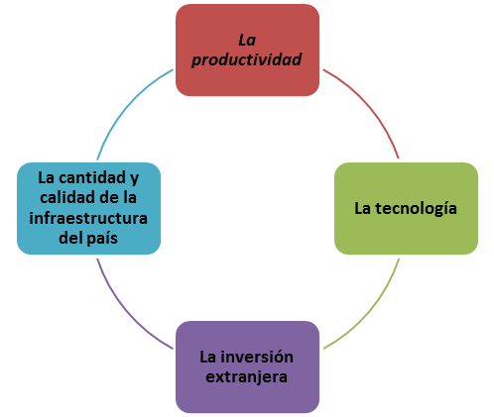
MODELOS ASOCATIVOS
Desconfianza
Cadenas productivas
Dificultades
Individualismo
Oportunismos
Cooperación entre organizaciones
Redes Verticales (empresas proveedoras)
Factores para la Competitividad
Redes Empresariales
Redes Horizontales
Grupo de empresas interrelacionadas que trabajan en un mismo sector industrial y que colaboran estratégicamente para obtener beneficios comunes.
Clúster

Slide 5
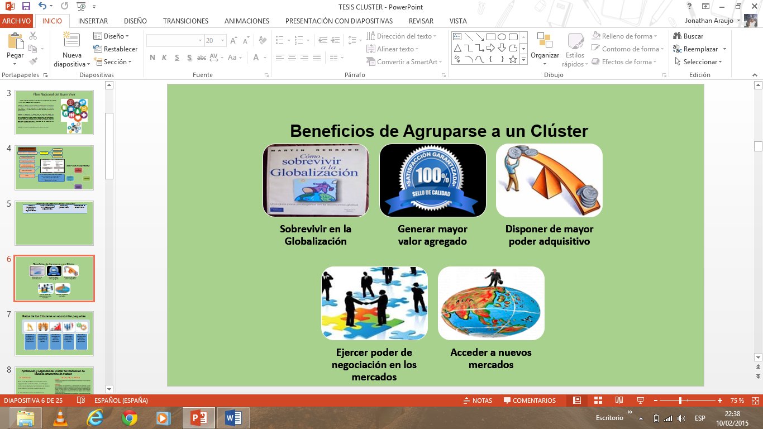
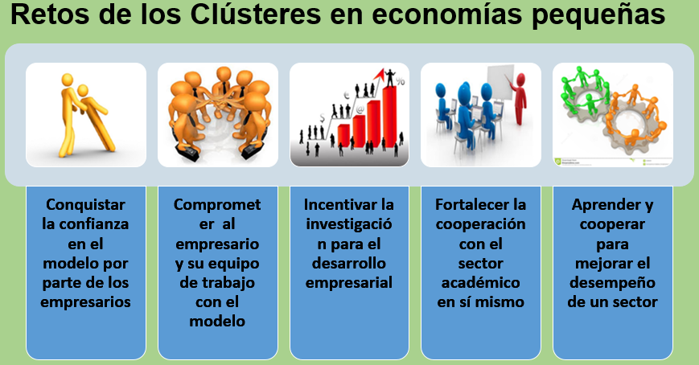

Slide 6
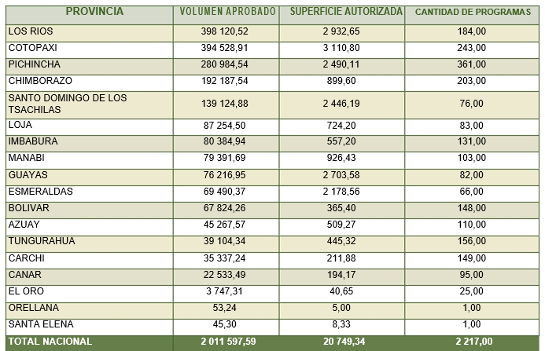
Sector Muebles Artesanales
de madera en el Ecuador
Aprovechamiento forestal 17 Provincias
42% superficie de bosques naturales
163.000 hectáreas plantadas
50% Sierra
50% Costa y Amazonia.
Diversidad en cuanto a hábitats
alberga un total de 25000 especies de plantas
Ministerio del Ambiente (MAE)
Autoridad ambiental reguladora, que controlo y administra el aprovechamiento de los bosques
Costa | 72.37%
Amazonia | 26.84%
Sierra | 1.79%
El 59,05% del volumen total de madera de esta formación vegetal se ubicó en la provincia de Esmeraldas.
SAF (Sistema de Administración forestal)
Producción de madera en el Ecuador
421.000 TM
3.6 millones de tierras disponibles para la repoblación forestal .
PRINCIPALES CERTIFICACIONES
Forest Stewardship Council (FSC)
y las normas ISO (ISO 9000:2008)
PNFR
DFN

Slide 7
Ventajas Geográficas para la producción de muebles artesanales de madera
Estructura Productiva de la
Industria Maderera en el Ecuador
Ubicación estratégica dentro del Continente Americano
Condiciones climáticas favorables para la producción de materia prima muy cotizada en el resto del mundo.
Acceso directo a importantes vías fluviales.
Diversidad de rutas de acceso a mercados internacionales tanto vía marítima como terrestre.
Aserraderos
Fabricas de contrachapado
Fabricas de aglomerados
Fabrica de Astillas
Industria
primaria
Construcción
Procesadores de Balsa
Pisos, Puertas y marcos
Industria de Muebles
Industria Secundaria

Slide 8
La Federación Nacional de Artesanos Profesionales de la Madera y Conexos, FENARPROME
Asociaciones de Artesanos de la Madera
Asociaciones de Mueblistas
Asociaciones de Carpinteros, tanto cantonales como parroquiales.
Segmento Artesanal
Integrada por gremios de diferentes profesiones, siendo una de ellas los artesanos de madera 50.000 artesanos de la madera.
La Federación Nacional de Artesanos, FENACA
Mayor flexibilidad para adaptarse a los cambios del mercado
Emprender proyectos innovadores
Generan más fuentes de empleo
Erradicación de la pobreza
Crecimiento socioeconómico
Mejorar la calidad de vida de los pobladores
PYMES de Muebles
Artesanales de Madera Huambaló
Tienen mucha influencia tanto de clientes nacionales y extranjeros

Slide 9
Modelo de un Plan de Negocios de un Clúster Productivo de Muebles Artesanales de Madera en la Parroquia de Huambaló
Nombre de la empresa: Clúster Don Huambaló Maestro en Muebles
Descripción de la empresa: Conformada por fabricantes y comercializadores de muebles artesanales de madera.
Tipo de empresa: Tipo industrial manufacturación y comercialización de muebles de hogar
Tamaño de la empresa: Microempresa conformada por 30 personas
Centro acopio: Entrada de la parroquia de Huambalo, Fácil acceso a Ambato
Productos de empresa: Muebles de hogar como: juegos de Sala, comedores, y dormitorios/ maderas de calidad.
Objetivos
Corto plazo: Creación del Clúster
Mediano plazo: mejorar la logística y distribución
Largo plazo: Posicionarse en el mercado Chileno y expandir ese mercado, y aperturar nuevos mercados.

Slide 10
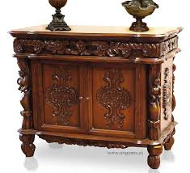
Ventajas Competitivas
Diseños personalizados
Excelente materia prima
Acabados únicos
Productos de alta calidad
Eslogan: “Calidad y garantía” el cual da diez años de garantía para asegurar la calidad de los muebles que elaboran los artesanos.

Slide 11
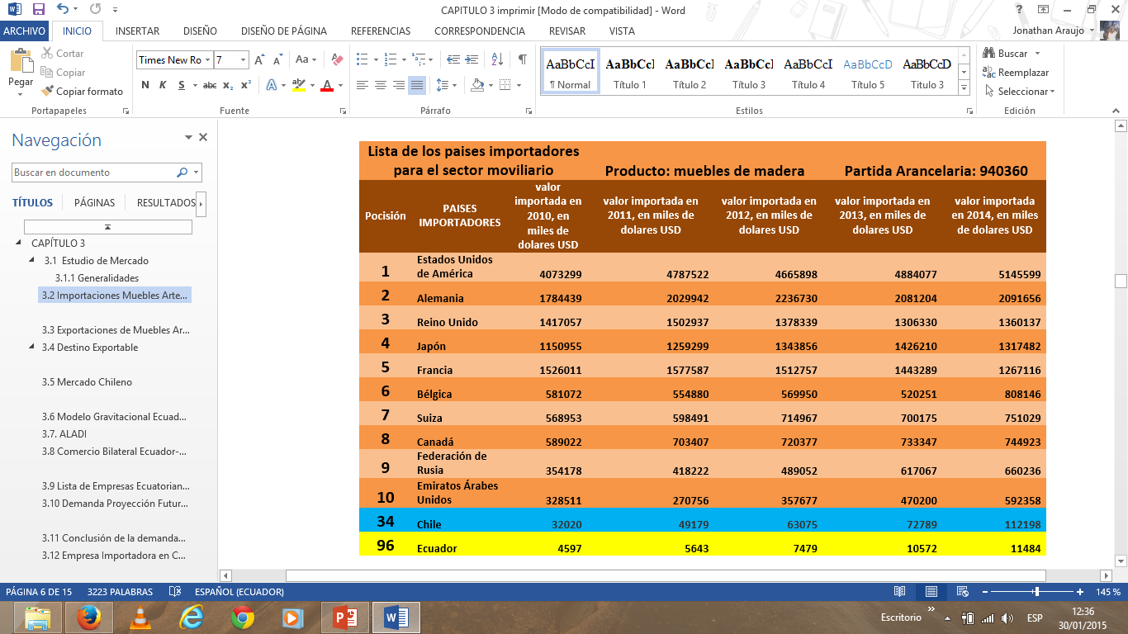
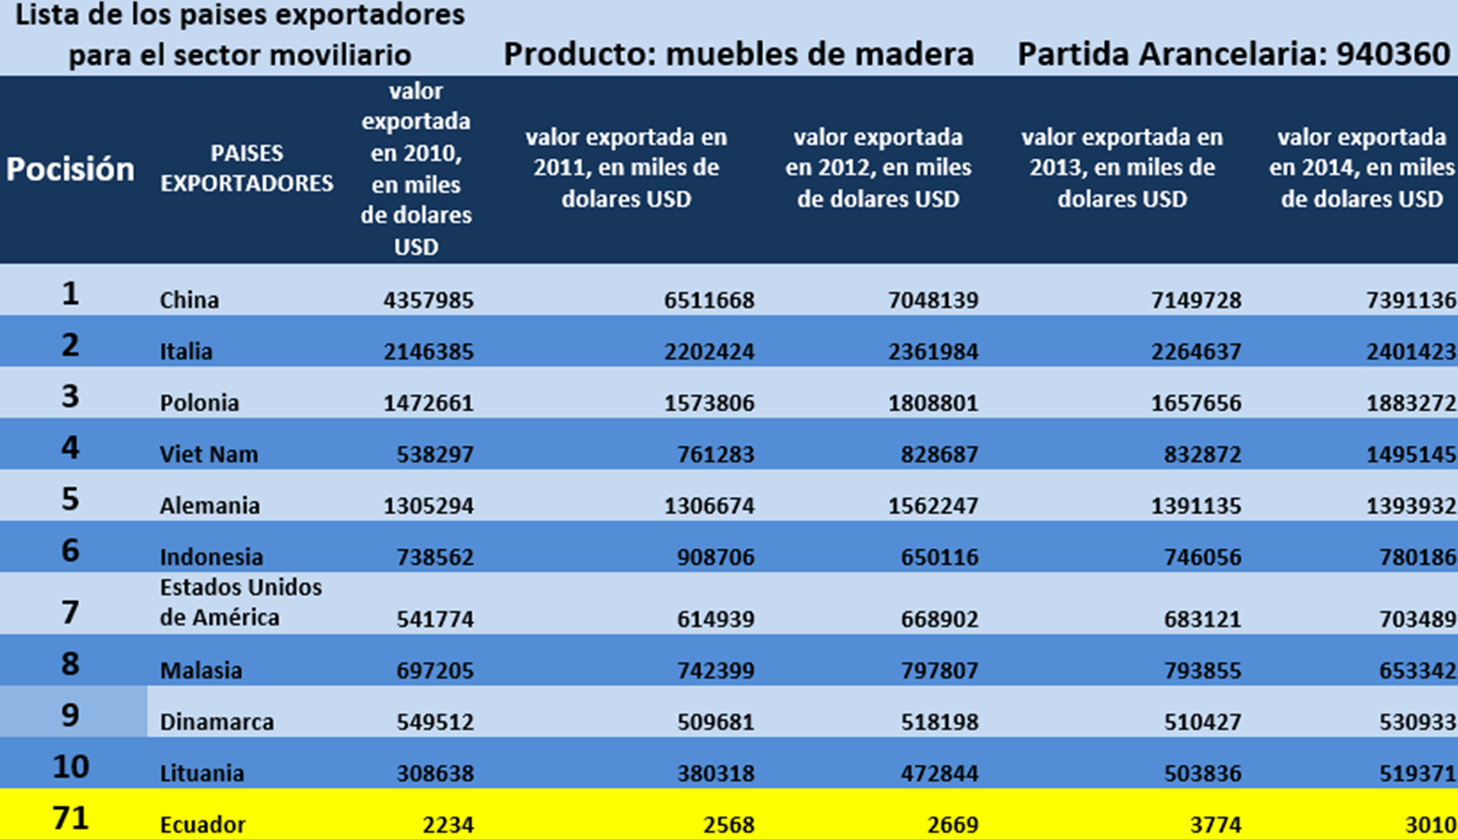
Estudio de Mercado

Slide 12
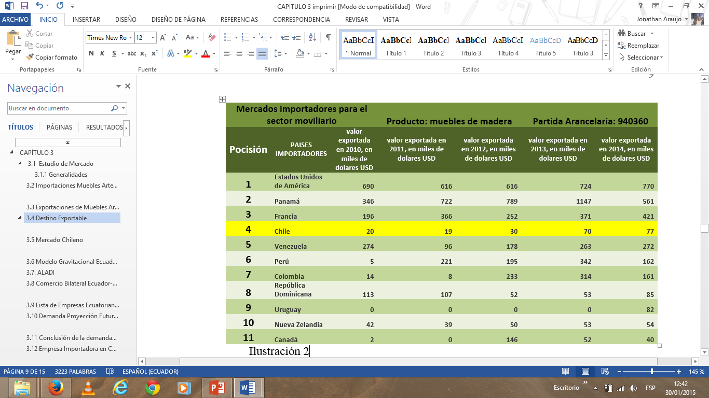
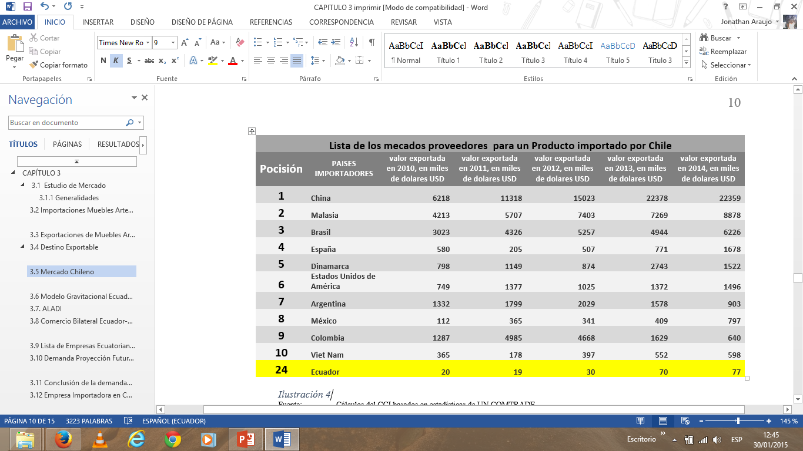
Destino Exportable
PROVEEDORES

Slide 13
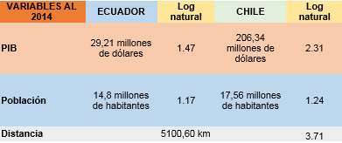
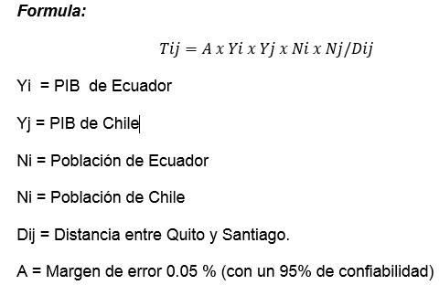
Modelo Gravitacional Ecuador - Chile
Acuerdo de Complementación Económica 65 Ecuador - Chile
Herramienta de mayor eficiencia para analizar el comercio entre dos países
Profundizar los negocios internacionales enfocándose en materias como obstáculos técnicos al comercio.
Objetivos:
Agilizar el intercambio de información.
Desarrollo de la actividad representativa empresarial.
Fomentar el intercambio comercial y de cooperación económica.
Tij = 0.07, lo cual nos da como resultado que si es factible realizar negocios con Chile ya que el resultado se encuentra entre cero y uno lo cual es aceptable.

Slide 14

Tasa de crecimiento de las
exportaciones Ecuador-Chile
Empresa Importadora en Chile
Demanda Real Chile / Demanda Futura al mercado Chileno durante los próximos 5 años
Muebles Sur S.A
Tiene una trayectoria de 70 años en venta de Muebles Artesanales de madera.
La empresa actualmente se abastece en un 70% de productos importados para satisfacer la demanda chilena.

Slide 15
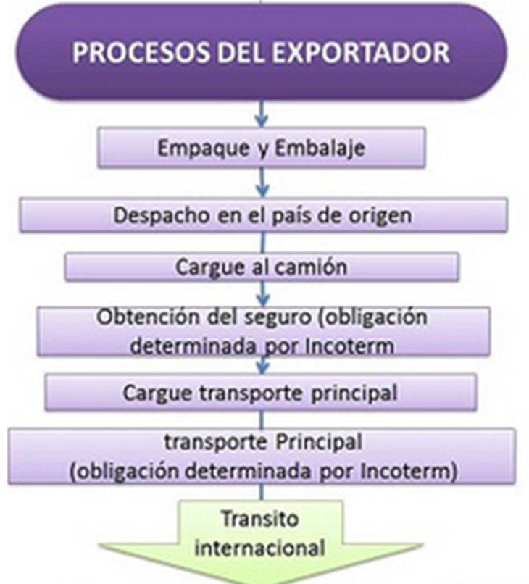
Exportación al Consumo
Régimen aduanero que permite la salida definitiva de mercancías de libre circulación fuera del territorio aduanero comunitario.
Requisitos para ser exportador
  RUC
      Obtención de la patente municipal
  Registro Como importador o Exportador
  Adquirir el Certificado digital para la firma electrónica Token
Proceso de Exportación
Transmisión electrónica de la DAE
Termino de negociación (FOB)
Clasificación Arancelaria (Partida 9403.60.00.00)
Contenedor 40” Highcube

Slide 16
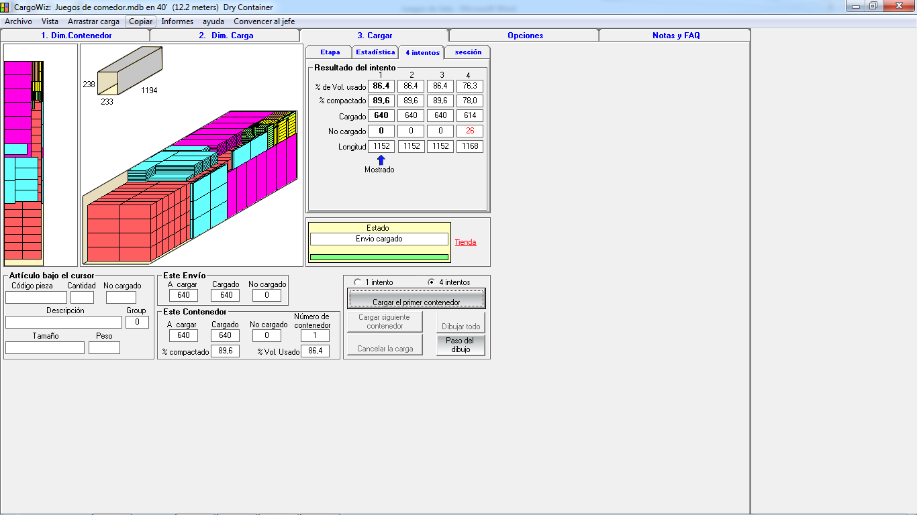
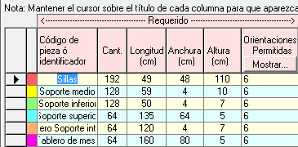
Salas | 850-1.500
Comedores | 780-1.200
Dormitorios | 900-1.300
Muebles Luis XV | 2.000
Cubicaje Contenedor # 1 Comedores

Slide 17
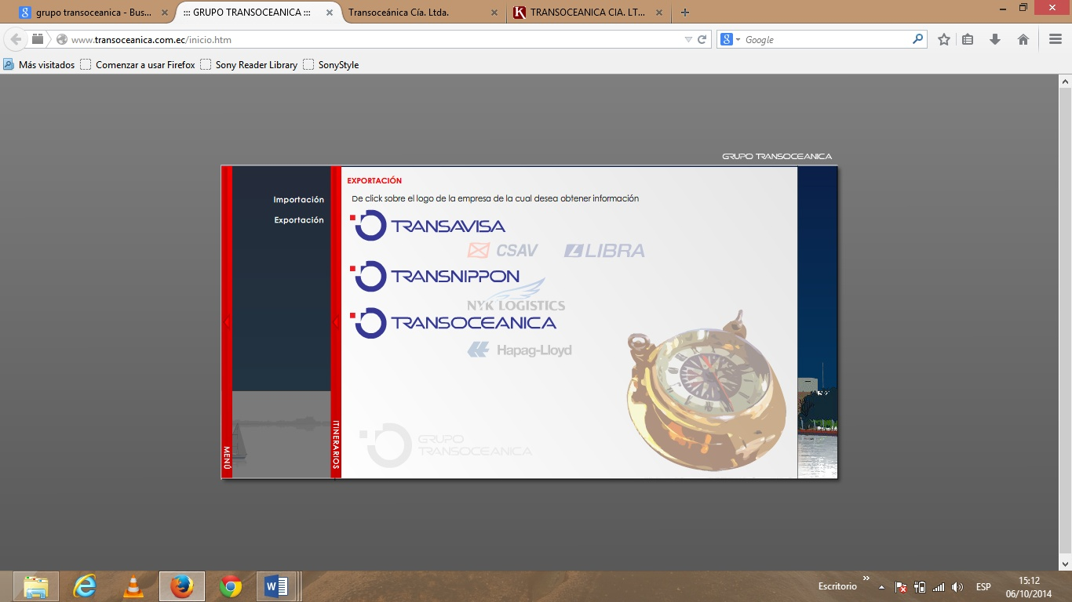
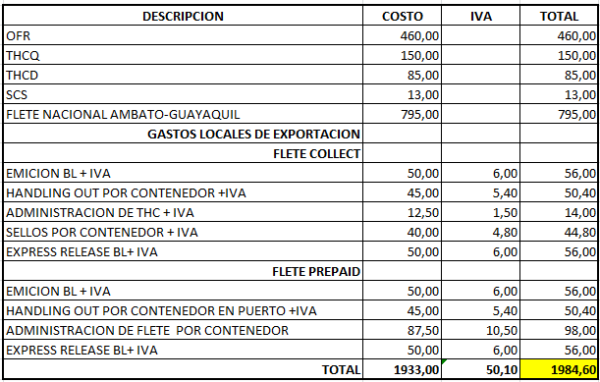
    Flete nacional Ambato - Guayaquil

Slide 18
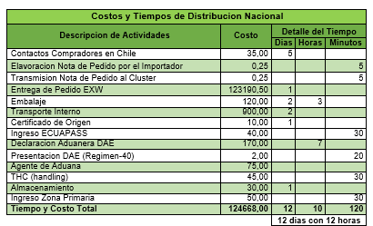
Actividad logística

Slide 19
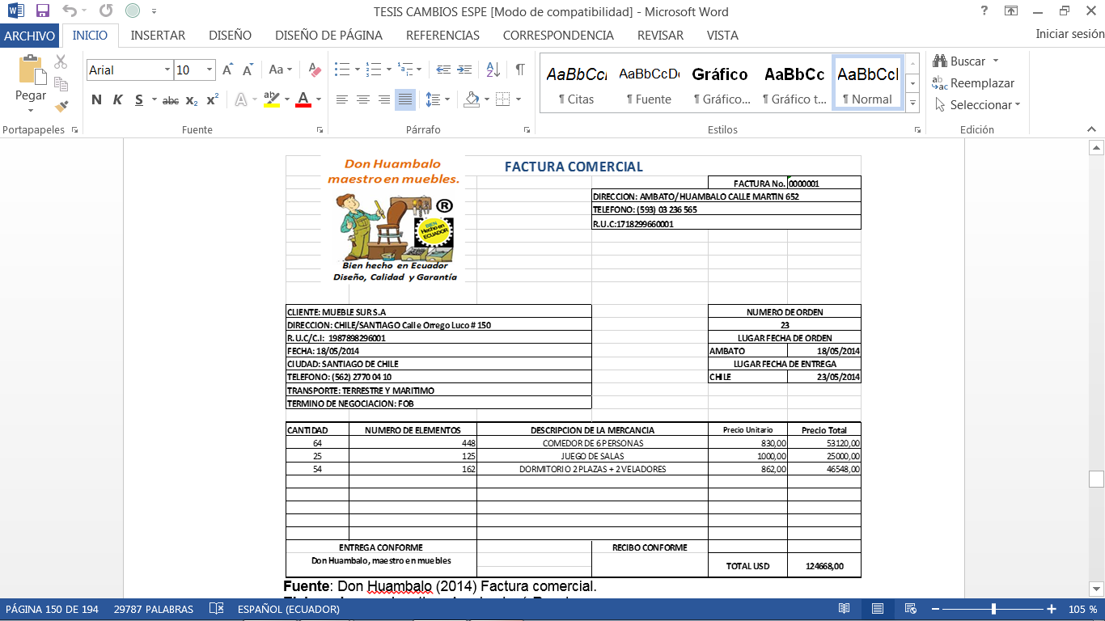
Documentos que acompañan la DAE
FACTURA COMERCIAL
PAKING LIST
CERTIFICADO DE ORIGEN (MIPRO)
CANALES DE AFORO
Documental
Físico Intrusivo
Automático

Slide 20
Reglas del Comercio Justo
  Reducción de cadenas de intermediarios.
  Pago de un precio justo.
  Condiciones laborables dignas.
  Sin discriminación de sexo, raza, religión.
  Condena de cualquier forma de explotación infantil.
  Relaciones comerciales a largo plazo.
  Pago por adelantado de la mercancía (hasta un 60 %).
  Inversión de los beneficios en el desarrollo de la comunidad.
  Respeto al medio ambiente.
  Productos de calidad.

Slide 21
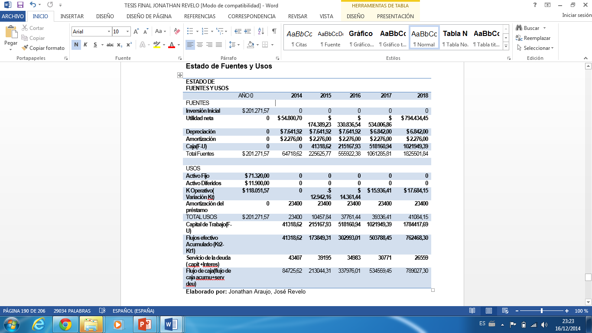
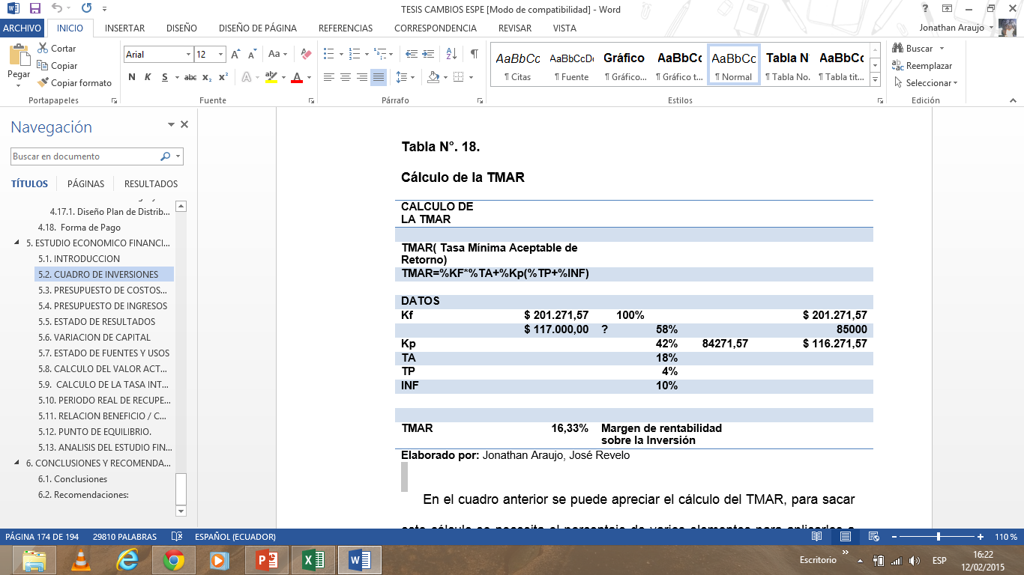
Estado de Fuentes y Usos
Estudio económico financiero
Es de suma importancia
Monto de los recursos
Realización del clúster
Costo total de la operación

Slide 22
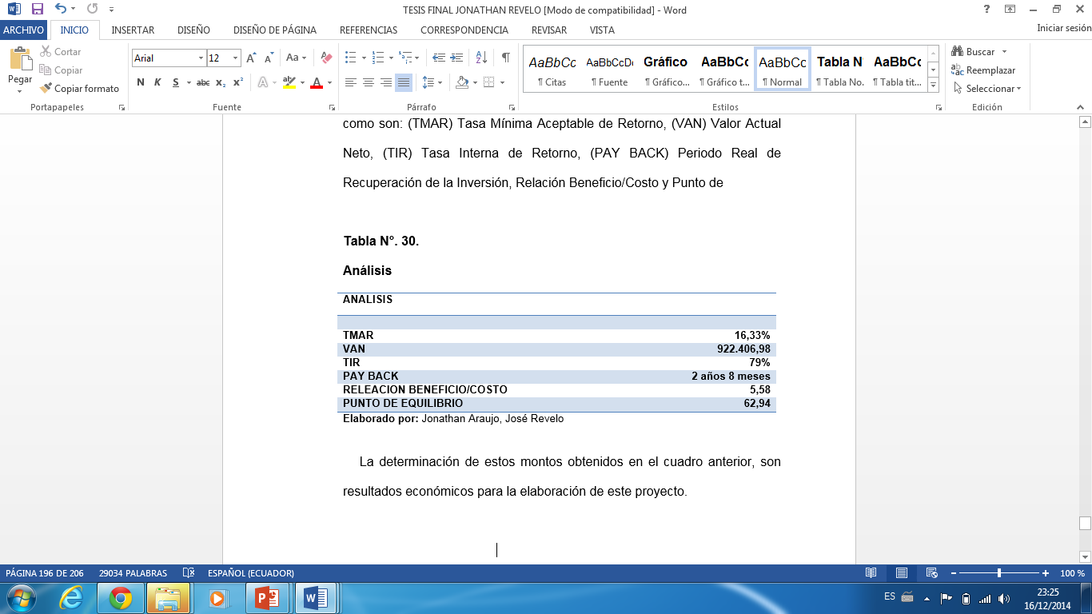
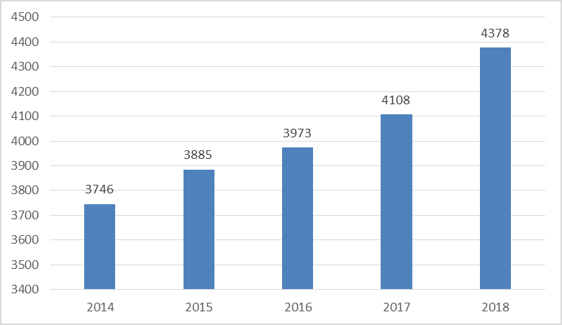
ANÁLISIS CAPÌTULO FINANCIERO

Slide 23
Conclusiones
Las políticas que establece el Plan Nacional del Buen Vivir complementada con el apoyo de entidades como el Instituto de Economía Popular y Solidaria que apoya proyectos y fomenta el desarrollo de PYMES a fin de lograr un cambio en la transformación de la matriz productiva.
La implementación de un Clúster Productivo en la Parroquia de Huambaló, ciudad de Ambato tendrá gran acogida por el impacto en desarrollo económico y social en la comunidad al generar más fuentes de empleo bajo una visión trabajo organizado y en equidad, que busca alcanzar un mayor desarrollo sostenible y permita mejorar la calidad de vida de sus pobladores.
Habrá un crecimiento exportable significativo lo cual incrementara la balanza comercial, aportando al crecimiento en la participación del país en el mercado chileno en un 0,2 % y un 2% en el valor exportable neto del país.
El mercado chileno tiene la potencialidad de la demanda suficiente para la compra de los muebles artesanales de madera ecuatorianos, que a lo largo de los próximos cinco años se incrementara las exportaciones en un 10%
Mediante el Estudio Financiero y los indicadores obtenidos se ha demostrado que el proyecto es rentable, proyectando una Tasa de Retorno de un 70%, con un tiempo de recuperación de 3 años.

Slide 24
Recomendaciones
Mantenerse informado de los proyectos realizados por entidades gubernamentales como El Instituto de Economía Popular y Solidaria que apoya el desarrollo de proyectos como este y promueve el crecimiento del desarrollo productivo de las PYMES.
Dar a conocer el proyecto a los artesanos que elaboran muebles artesanales de madera, con el objetivo de promover la asociación e integración permita desarrollar productos de alta calidad y oreciendo las garantías que exigen los mercados internacionales.
Aprovechar las oportunidades que se presentan en el mercado chileno para acogerse a las preferencias arancelarias establecidas en el Acuerdo de Complementación Económica Ecuador-Chile 64 como principal soporte para las exportaciones al mercado objetivo o extenderse a nuevos mercados internacionales.
Estar actualizado en las políticas establecidas en el proceso exportable así como estar al tanto de documentación previa necesaria para la exportación de muebles artesanales de madera, se de cumplimiento a normas de calidad que permita ofertar productos de calidad y garantía.
Al momento de ejecutar un análisis financiero se debe considerar cada costo como una inversión de manera que sean de provecho de la asociación y genere beneficio colectivo así como un incremento del capital humano.

Slide 25
Muchas
Gracias

